Slide 1
PANEL DATA

Slide 2
LEARNING OUTCOMES
Sinh viên hiểu đầy đủ hơn về Panel Data;
Hiểu được vì sao cần sử dụng Panel Data;
Hiểu, vậng dụng, thiết lập mô hình, cách ước lượng, phân tích kết quả;
Thực hành phần mềm R ước lượng, phân tích kết quả;
Biết đặt bài toán thực tế.

Slide 3

Mô hình theo Cross-section Data: $Y_{i}=β_{0}+β_{1}X_{i}+u_{i}$
Mô hình theo Time Series : $Y_{t}=β_{0}+β_{1}X_{t}+u_{i}$
Mô hình Cross-section Data+ Time Sieries= Panel Models
Tổng quát :$Y_{it}=β_{0it}+β_{1it}X_{it}+u_{it}, i=\overline{1,m};t=\overline{1,n}$
- Nếu $β_{0it}=β_{0i}$ và $β_{1it}=β_{1} →$ có khác biệt giữa các cá thể.
-

Slide 4
Số liệu mảng là gì và vì sao phải sử dụng?
Tình huống thường xuất hiện trong kinh tế, tài chính, xã hội, trong y sinh…số liệu bao hàm cả yếu tố không gian và thời gian. Số liệu như vậy gọi số liệu mảng/số liệu theo chiều dọc.
Số liệu mảng là số liệu hỗn hợp theo cả thời gian và không gian (time series and cross-sectional element).
Ví dụ, quan sát 10000 khách hàng cá nhân của một ngân hàng, trong các tháng từ tháng 1 đến tháng 12 năm 2022 về các tiêu chí: tuổi, giới tính, số lần giao dịch, lượng tiền giao dịch. Khi đó có bộ số liệu về 4 biến số, 10000 khách hàng, trong 12 tháng. Số quan sát 10000×12×4.
Số liệu mảng giữ nguyên các cá thể/đối tượng (các nhân/doanh nghiệp/địa phương/quốc gia….) và đo một số nhân tố/tiêu chí về chúng theo thời gian.
Do số liệu mảng bao gồm số liệu chéo, bản chất số liệu chéo lại không thuần nhất, mỗi đối tượng có những đặc trưng riêng, trong đó nhiều đặc trưng không quan sát được. Số liệu mảng, các nhân tố/tiêu chí cũng thay đổi theo thời gian. Như vậy các nhân tố này vừa thay đổi theo không gian, vừa thay đổi theo thời gian. Kỹ thuật mô hình hóa và xử lý số liệu chéo cho cách phân tích vấn đề nghiên cứu theo không gian và thời gian.
Ví dụ: Phân tích các nhân tố ảnh hưởng đến năng lực cạnh tranh theo năm của 64 tỉnh/thành (PCI), và 10 nhân tố, số liệu theo năm, từ năm 2012-2022.

Slide 5
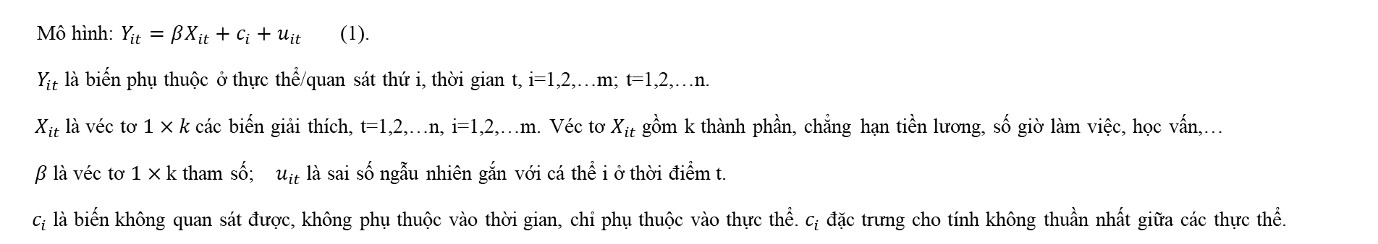
Kỹ thuật số liệu mảng là gì và vì sao phải sử dụng?
Công ty | Năm | Y | X1 | X2 | X3
Công ty A | 2020 | 9.6 | 3.5 | 1.9 | 4.9
Công ty A | 2021 | 8.8 | 3.6 | 4.3 | 9.1
Công ty A | 2022 | 5.8 | 2.5 | 1.4 | 1.8
Công ty B | 2020 | 1.0 | 2.5 | 9.0 | 1.4
Công ty B | 2021 | 7.0 | 2.3 | 1.2 | 2.5
Công ty B | 2022 | 2.5 | 3.1 | 3.0 | 3.2
Công ty C | 2020 | 2.5 | 5.0 | 3.2 | 2.3
Công ty C | 2021 | 0.3 | 8.1 | 2.5 | 7.4
Công ty C | 2022 | 2.5 | 9.9 | 5.0 | 5.2
Trình bày số liệu:
Mô hình: $Y_{it}=βX_{it}+c_{i}+u_{it}$ (1).
$Y_{it}$là biến phụ thuộc ở thực thể/quan sát thứ i, thời gian t, i=1,2,…m; t=1,2,…n.
${ X}_{it}$là véc tơ $1×k$các biến giải thích, t=1,2,…n, i=1,2,…m. Véc tơ $X_{it}$ gồm k thành phần, chẳng hạn tiền lương, số giờ làm việc, học vấn,…
$β$là véc tơ $1$ $×$k tham số; $u_{it}$ là sai số ngẫu nhiên gắn với cá thể i ở thời điểm t.
$c_{i}$là biến không quan sát được, không phụ thuộc vào thời gian, chỉ phụ thuộc vào thực thể. $c_{i}$ đặc trưng cho tính không thuần nhất giữa các thực thể.

Slide 6
Kỹ thuật số liệu mảng là gì và vì sao phải sử dụng?
Dữ liệu: dữ liệu chéo gộp độc lập và dữ liệu bảng.
Dữ liệu chéo gộp độc lập:dữ liệu được thu thập bằng cách lấy ngẫu nhiên từ tổng thể ở các thời điểm khác nhau thường là ở các năm khác nhau.
Ví dụ: nghiên cứu nhu cầu về nhà ở ở các khu đô thị, mỗi năm người ta thập dữ liệu về các ngôi nhà đã được bán tại các khu đô thị, các thông tin thu được như giá bán, diện tích, số phòng tắm,…Như vậy các thực thể/các quan sát trong hai năm là khác nhau. Điều này đảm bảo mẫu được chọn độc lập với nhau, loại trừ tương quan trong sai số giữa các quan sát.
Dữ liệu bảng gồm cả hai yếu tố chéo và yếu tố theo thời gian. Loại dữ liệu loại này sẽ có cùng các cá thể ở các thời điểm quan sát khác nhau. Giả thiết về tính độc lập của mẫu qua thời gian không thể khẳng định. Ví dụ, năng lực của cá nhân tác động đến thu nhập của cá nhân năm 2018, nó vẫn tác động đến thu nhập cá nhân năm 2023; các yếu tố không quan sát được ảnh hưởng đến tình hình tội phạm của thành phố năm 2020 cũng có thể vẫn ảnh hưởng đến tình hình tội phạm năm 2023.
Dữ liệu cũng được chia thành dữ liệu cân bằng và không cân bằng. Số liệu mảng được gọi là cân bằng nếu với mỗi thực thể ta đều có n quan sát (hoặc tại mỗi thời điểm chúng ta đều có m thực thể).
Cần có các mô hình và phương pháp chuyên sâu nghiên cứu với từng loại dữ liệu.

Slide 7
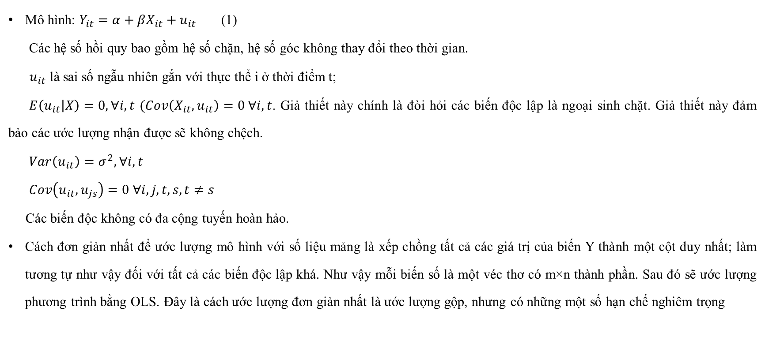
1. Dữ liệu chéo độc lập gộp theo thời gian, phương pháp ước lượng gộp (POLS)
Mô hình: $Y_{it}=α+βX_{it}+u_{it}$ (1)
Các hệ số hồi quy bao gồm hệ số chặn, hệ số góc không thay đổi theo thời gian.
$u_{it}$ là sai số ngẫu nhiên gắn với thực thể i ở thời điểm t;
$E\left(u_{it} | X\right)=0, ∀i,t$ $(Cov\left(X_{it},u_{it}\right)=0 ∀i,t$. Giả thiết này chính là đòi hỏi các biến độc lập là ngoại sinh chặt. Giả thiết này đảm bảo các ước lượng nhận được sẽ không chệch.
$Var\left(u_{it}\right)=σ^{2}, ∀i,t$
$Cov\left(u_{it},u_{js}\right)=0 ∀i,j,t, s, t≠s$
Các biến độc không có đa cộng tuyến hoàn hảo.
Cách đơn giản nhất để ước lượng mô hình với số liệu mảng là xếp chồng tất cả các giá trị của biến Y thành một cột duy nhất; làm tương tự như vậy đối với tất cả các biến độc lập khá. Như vậy mỗi biến số là một véc thơ có m×n thành phần. Sau đó sẽ ước lượng phương trình bằng OLS. Đây là cách ước lượng đơn giản nhất là ước lượng gộp, nhưng có những một số hạn chế nghiêm trọng

Slide 8
1. Dữ liệu chéo độc lập gộp theo thời gian, phương pháp ước lượng gộp (POLS)
Hạn chế lớn nhất là, dữ liệu gộp ngầm định rằng giá trị trung bình của các biến số và quan hệ giữa chúng không đổi theo thời gian và không đổi theo toàn bộ các các cá thể trong mẫu. Ngoài ra có thể ước lương mô hình với chuỗi thời gian cho từng đối tượng (các thể) hoặc là ước lượng mô hình chuỗi thời gian cho tất cả các cá thể. Cách tiếp cận này không đáp ứng mục tiêu nhiên cứu.
Ưu điểm: (i) Giải quyết được vấn đề rộng, phức tạp hơn so với nghiên cứu chuỗi thời gian hoặc số liệu chéo thuần túy. (ii) Người ta quan tâm đến các biến và quan hệ giữa chúng biến động như thế nào theo thời gian. Nếu nghiên cứu chuỗi thời gian thuần túy, đòi hỏi số liệu quan sát được cần phải nhiều để rút được kết luận có ý nghĩa. Nhờ sử dụng số liệu mảng, kết hợp cả số liệu chéo và chuỗi thời gian đã tăng được kích thước mẫu, tăng số bậc tự do của các kiểm đinh, T, F lên nhiều. Kết luân sẽ tin cậy hơn. (iii) Bằng cách cấu trúc mô hình thích hợp sẽ loại bỏ được tính chệch do thiếu biến số.

Slide 9
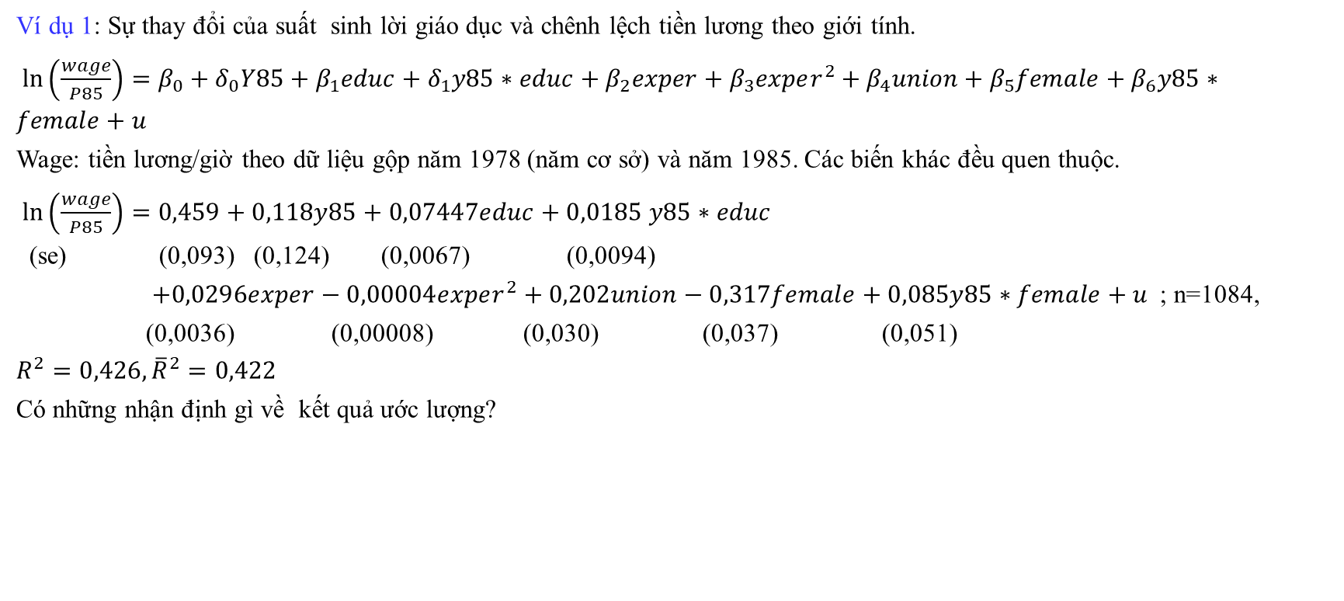
Ví dụ 1: Sự thay đổi của suất sinh lời giáo dục và chênh lệch tiền lương theo giới tính.
$\ln\left(\frac{wage}{P85}\right)=β_{0}+δ_{0}Y85+β_{1}educ+δ_{1}y85∗educ+β_{2}exper+β_{3}exper^{2}+β_{4}union+β_{5}female+β_{6}y85∗female+u$
Wage: tiền lương/giờ theo dữ liệu gộp năm 1978 (năm cơ sở) và năm 1985. Các biến khác đều quen thuộc.
$\ln\left(\frac{wage}{P85}\right)=0,459+0,118y85+0,07447educ+0,0185 y85∗educ$
(se) (0,093) (0,124) (0,0067) (0,0094)
$+0,0296exper−0,00004exper^{2}+0,202union−0,317female+0,085y85∗female+u$; n=1084,
(0,0036) (0,00008) (0,030) (0,037) (0,051)
$$R^{2}=0,426, {\overline{R}}^{2}=0,422$$
Có những nhận định gì về kết quả ước lượng?

Slide 10
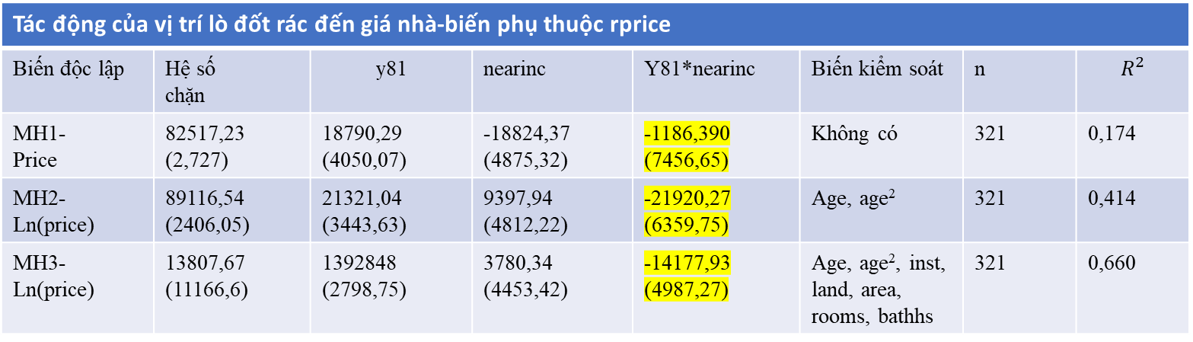
Ví dụ 2:Phân tích chính sách – Tác động của vị trí lò đôt rác đến giá nhà
Năm 1995, Kiel và McClain nghiên cứu tác động của sự xuất hiện lò đốt rác mới đến giá nhà ở một khu vực.Tin đồn về xây dựng lò đốt rác mới ở khu vực xuất hiện 1978, công trình đã khởi công năm 1981, kỳ vọng lò sẽ hoạt động vào 1985. Sử dụng giá những ngôi nhà được bán vào năm 1978, và một mẫu khác, nhà được bán vào năm 1981. Giả thiết: giá nhà ở nơi gần lò đột rác mới sẽ giảm so với giá các nhà ở xa hơn. Một ngôi nhà được coi là gần lò đốt rác mới nếu nó nằm quanh lò đốt không quá 3 dặm.
Rprice là giá nhà thực tế, nearinc=1 nếu căn nhà gần lò đốt rác, =0 nếu ngược lại; inst=khoảng cách đến trung tâm
Tác động của vị trí lò đốt rác đến giá nhà-biến phụ thuộc rprice
Biến độc lập | Hệ số chặn | y81 | nearinc | Y81*nearinc | Biến kiểm soát | n | $$R^{2}$$
MH1- Price | 82517,23 (2,727) | 18790,29 (4050,07) | -18824,37 (4875,32) | -1186,390 (7456,65) | Không có | 321 | 0,174
MH2- Ln(price) | 89116,54 (2406,05) | 21321,04 (3443,63) | 9397,94 (4812,22) | -21920,27 (6359,75) | Age, age² | 321 | 0,414
MH3- Ln(price) | 13807,67 (11166,6) | 1392848 (2798,75) | 3780,34 (4453,42) | -14177,93 (4987,27) | Age, age², inst, land, area, rooms, bathhs | 321 | 0,660

Slide 11
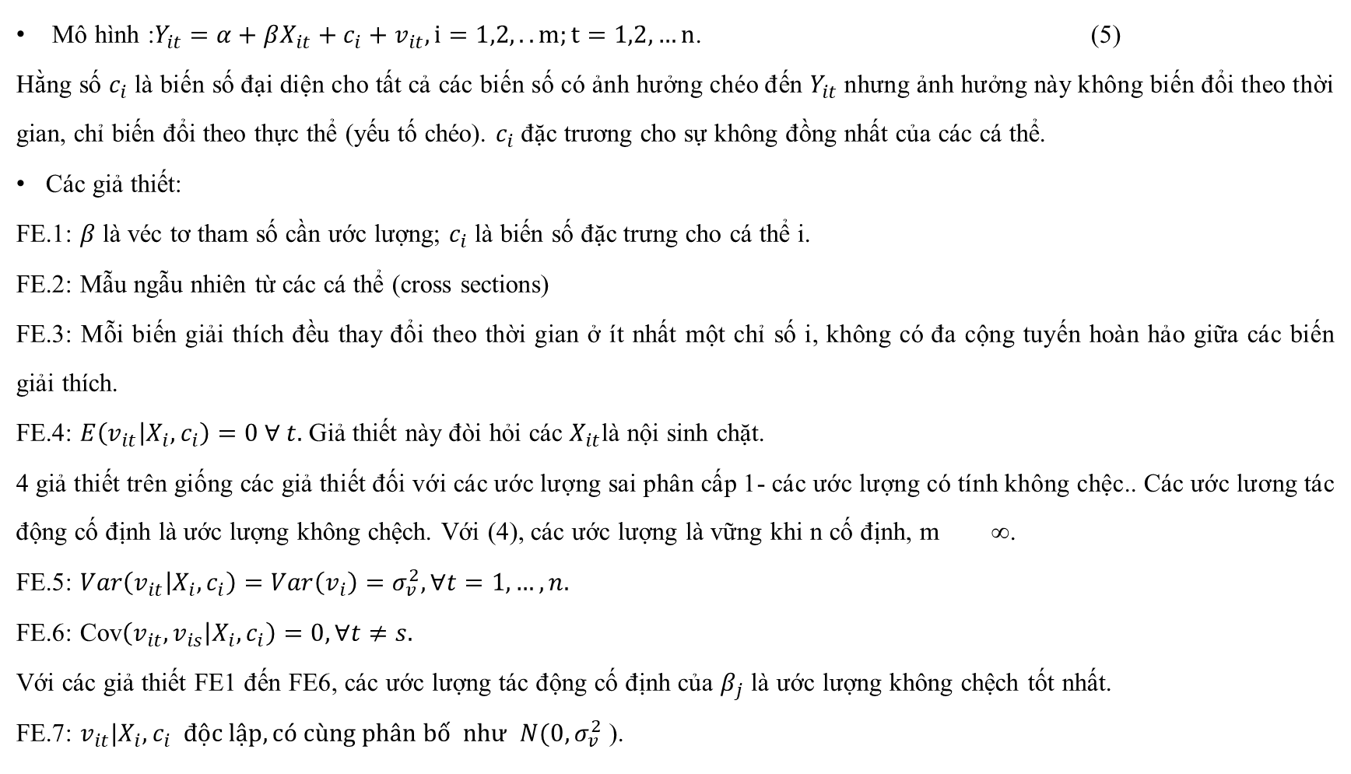
2. Mô hình tác động cố định (Fix Effects Models)
Mô hình :$Y_{it}=α+βX_{it}+c_{i}+v_{it}, i=1,2,..m;t=1,2,…n$. (5)
Hằng số $c_{i}$ là biến số đại diện cho tất cả các biến số có ảnh hưởng chéo đến $Y_{it}$ nhưng ảnh hưởng này không biến đổi theo thời gian, chỉ biến đổi theo thực thể (yếu tố chéo). $c_{i}$ đặc trương cho sự không đồng nhất của các cá thể.
Các giả thiết:
FE.1: $β$là véc tơ tham số cần ước lượng; $c_{i}$là biến số đặc trưng cho cá thể i.
FE.2: Mẫu ngẫu nhiên từ các cá thể (cross sections)
FE.3: Mỗi biến giải thích đều thay đổi theo thời gian ở ít nhất một chỉ số i, không có đa cộng tuyến hoàn hảo giữa các biến giải thích.
FE.4: $E\left(v_{it} | X_{i}, c_{i}\right)=0 ∀ t.$Giả thiết này đòi hỏi các $X_{it}$là nội sinh chặt.
4 giả thiết trên giống các giả thiết đối với các ước lượng sai phân cấp 1- các ước lượng có tính không chệc.. Các ước lương tác động cố định là ước lượng không chệch. Với (4), các ước lượng là vững khi n cố định, m ∞.
FE.5: $Var\left(v_{it} | X_{i}, c_{i}\right)=Var\left(v_{i}\right)=σ_{v}^{2}, ∀t=1,…,n.$
FE.6: Cov$\left(v_{it},v_{is} | X_{i}, c_{i}\right)=0, ∀t≠s.$
Với các giả thiết FE1 đến FE6, các ước lượng tác động cố định của $β_{j}$ là ước lượng không chệch tốt nhất.
FE.7: $v_{it}|X_{i}, c_{i} độc lập, có cùng phân bố như$ $N(0,σ_{v}^{2}$ ).

Slide 12
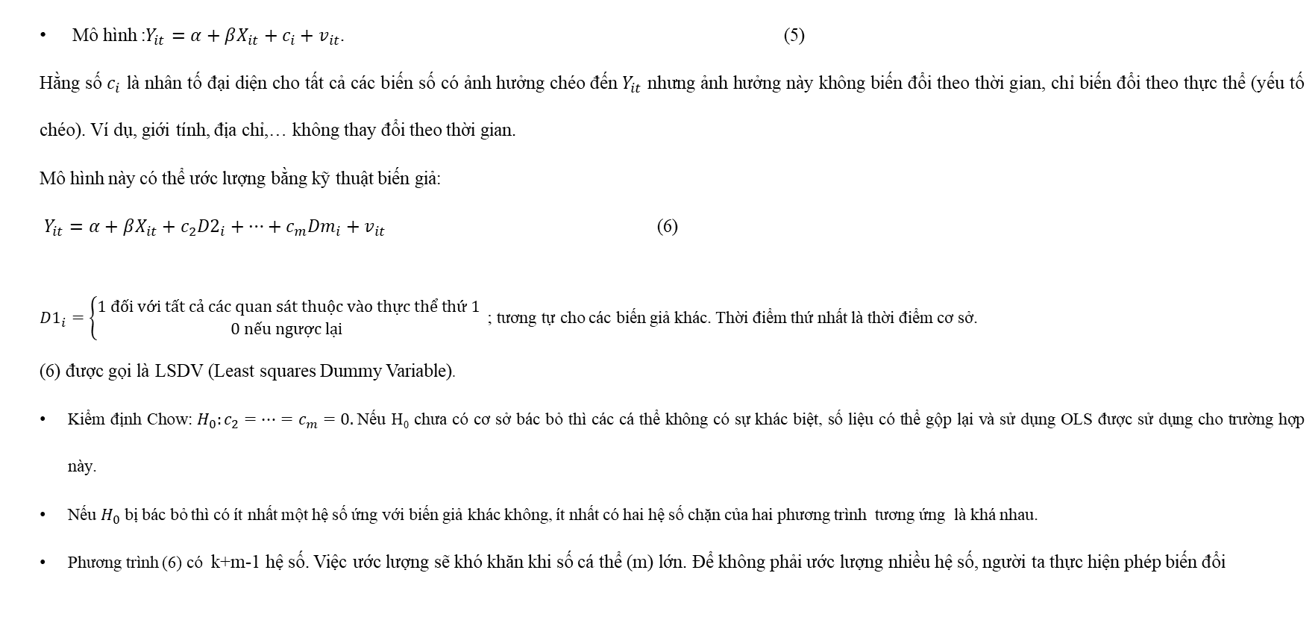
2. Mô hình tác động cố định (Fix Effects Models)
Mô hình :$Y_{it}=α+βX_{it}+c_{i}+v_{it}$. (5)
Hằng số $c_{i}$ là nhân tố đại diện cho tất cả các biến số có ảnh hưởng chéo đến $Y_{it}$ nhưng ảnh hưởng này không biến đổi theo thời gian, chỉ biến đổi theo thực thể (yếu tố chéo). Ví dụ, giới tính, địa chỉ,… không thay đổi theo thời gian.
Mô hình này có thể ước lượng bằng kỹ thuật biến giả:
$Y_{it}=α+βX_{it}+{c_{2}{D2}_{i}+…+c_{m}{Dm}_{i}+v}_{it}$ (6)
${D1}_{i}=\left\{\begin{matrix}1 đối với tất cả các quan sát thuộc vào thực thể thứ 1 \\ 0 nếu ngược lại \end{matrix}\right.$ ; tương tự cho các biến giả khác. Thời điểm thứ nhất là thời điểm cơ sở.
(6) được gọi là LSDV (Least squares Dummy Variable).
Kiểm định Chow: $H_{0}:c_{2}=…=c_{m}=0.$Nếu H₀ chưa có cơ sở bác bỏ thì các cá thể không có sự khác biệt, số liệu có thể gộp lại và sử dụng OLS được sử dụng cho trường hợp này.
Nếu $H_{0}$ bị bác bỏ thì có ít nhất một hệ số ứng với biến giả khác không, ít nhất có hai hệ số chặn của hai phương trình tương ứng là khá nhau.
Phương trình (6) có k+m-1 hệ số. Việc ước lượng sẽ khó khăn khi số cá thể (m) lớn. Để không phải ước lượng nhiều hệ số, người ta thực hiện phép biến đổi

Slide 13
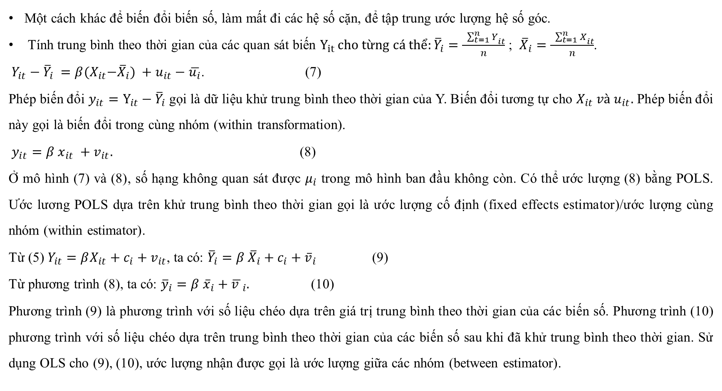
Mô hình tác động cố định
Một cách khác để biến đổi biến số, làm mất đi các hệ số cặn, để tập trung ước lượng hệ số góc.
Tính trung bình theo thời gian của các quan sát biến $Y_{it} cho từng cá thể:{\overline{Y}}_{i}=\frac{{ \sum_{t=1}^{n}{Y}}_{it}}{n}$ ; ${\overline{X}}_{i}=\frac{{ \sum_{t=1}^{n}{X}}_{it}}{n}$.
$Y_{it}−{\overline{Y}}_{i} =β{(X}_{it}−{\overline{X}}_{i}) +u_{it}−\overline{u_{i}}$. (7)
Phép biến đổi ${y_{it}=Y}_{it}−{\overline{Y}}_{i}$ gọi là dữ liệu khử trung bình theo thời gian của Y. Biến đổi tương tự cho $X_{it} và u_{it}.$ Phép biến đổi này gọi là biến đổi trong cùng nhóm (within transformation).
$y_{it}=β x_{it} +v_{it}.$ (8)
Ở mô hình (7) và (8), số hạng không quan sát được $μ_{i}$ trong mô hình ban đầu không còn. Có thể ước lượng (8) bằng POLS. Ước lương POLS dựa trên khử trung bình theo thời gian gọi là ước lượng cố định (fixed effects estimator)/ước lượng cùng nhóm (within estimator).
Từ (5) $Y_{it}=βX_{it}+c_{i}+v_{it}$, ta có: ${\overline{Y}}_{i}=β {\overline{X}}_{i}+c_{i}+{\overline{v}}_{i}$ (9)
Từ phương trình (8), ta có: ${\overline{y}}_{i}=β {\overline{x}}_{i}+{\overline{v }}_{i}.$ (10)
Phương trình (9) là phương trình với số liệu chéo dựa trên giá trị trung bình theo thời gian của các biến số. Phương trình (10) phương trình với số liệu chéo dựa trên trung bình theo thời gian của các biến số sau khi đã khử trung bình theo thời gian. Sử dụng OLS cho (9), (10), ước lượng nhận được gọi là ước lượng giữa các nhóm (between estimator).

Slide 14
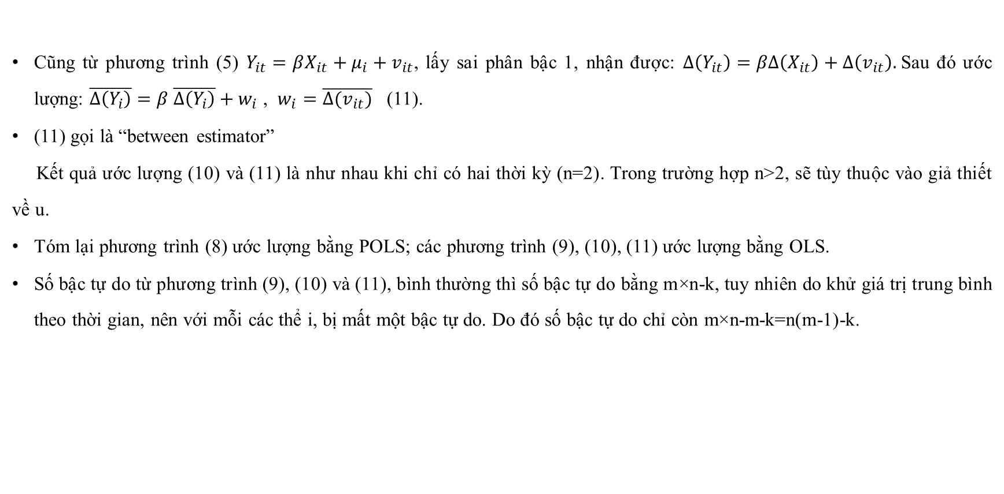
Mô hình tác động cố định
Cũng từ phương trình (5) $Y_{it}=βX_{it}+μ_{i}+v_{it}$, lấy sai phân bậc 1, nhận được: $∆\left(Y_{it}\right)=βΔ\left(X_{it}\right)+Δ\left(v_{it}\right).$Sau đó ước lượng: $\overline{Δ\left(Y_{i}\right)}=β \overline{Δ\left(Y_{i}\right)}+w_{i}$ , $w_{i}=\overline{Δ(v_{it})}$ (11).
(11) gọi là “between estimator”
Kết quả ước lượng (10) và (11) là như nhau khi chỉ có hai thời kỳ (n=2). Trong trường hợp n>2, sẽ tùy thuộc vào giả thiết về u.
Tóm lại phương trình (8) ước lượng bằng POLS; các phương trình (9), (10), (11) ước lượng bằng OLS.
Số bậc tự do từ phương trình (9), (10) và (11), bình thường thì số bậc tự do bằng m×n-k, tuy nhiên do khử giá trị trung bình theo thời gian, nên với mỗi các thể i, bị mất một bậc tự do. Do đó số bậc tự do chỉ còn m×n-m-k=n(m-1)-k.

Slide 15
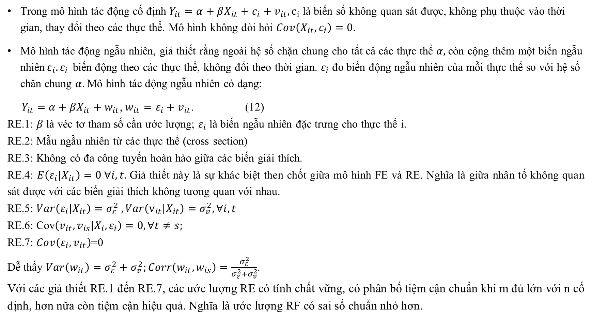
3.Mô hình tác động ngẫu nhiên
Trong mô hình tác động cố định $Y_{it}=α+βX_{it}+c_{i}+v_{it}, c_{i}$ là biến số không quan sát được, không phụ thuộc vào thời gian, thay đổi theo các thực thể. Mô hình không đòi hỏi $Cov\left(X_{it},c_{i}\right)=0.$
Mô hình tác động ngẫu nhiên, giả thiết rằng ngoài hệ số chặn chung cho tất cả các thực thể $α,$còn cộng thêm một biến ngẫu nhiên$ε_{i}. ε_{i}$ biến động theo các thực thể, không đổi theo thời gian. $ε_{i}$ đo biến động ngẫu nhiên của mỗi thực thể so với hệ số chăn chung $α.$Mô hình tác động ngẫu nhiên có dạng:
$Y_{it}=α+βX_{it}+w_{it}$, $w_{it}=ε_{i}+v_{it}$. (12)
RE.1: $β$là véc tơ tham số cần ước lượng; $ε_{i}$là biến ngẫu nhiên đặc trưng cho thực thể i.
RE.2: Mẫu ngẫu nhiên từ các thực thể (cross section)
RE.3: Không có đa công tuyến hoàn hảo giữa các biến giải thích.
RE.4: $E\left(ε_{i}|X_{it}\right)=0 ∀i,t.$ Giả thiết này là sự khác biệt then chốt giữa mô hình FE và RE. Nghĩa là giữa nhân tố không quan sát được với các biến giải thích không tương quan với nhau.
RE.5: $Var\left(ε_{i}|X_{it}\right)=σ_{ε}^{2} ,Var\left(v_{it}|X_{it}\right)=σ_{v}^{2}, ∀i, t$
RE.6: Cov$\left(v_{it},v_{is} | X_{i}, ε_{i}\right)=0, ∀t≠s;$
RE.7: $Cov\left(ε_{i},v_{it}\right)$=0
Dễ thấy $Var\left(w_{it}\right)=σ_{ε}^{2}+σ_{v}^{2};Corr\left(w_{it},w_{is}\right)=\frac{σ_{ε}^{2}}{σ_{ε}^{2}+σ_{v}^{2}}$.
Với các giả thiết RE.1 đến RE.7, các ước lượng RE có tính chất vững, có phân bố tiệm cận chuẩn khi m đủ lớn với n cố định, hơn nữa còn tiệm cận hiệu quả. Nghĩa là ước lượng RF có sai số chuẩn nhỏ hơn.

Slide 16
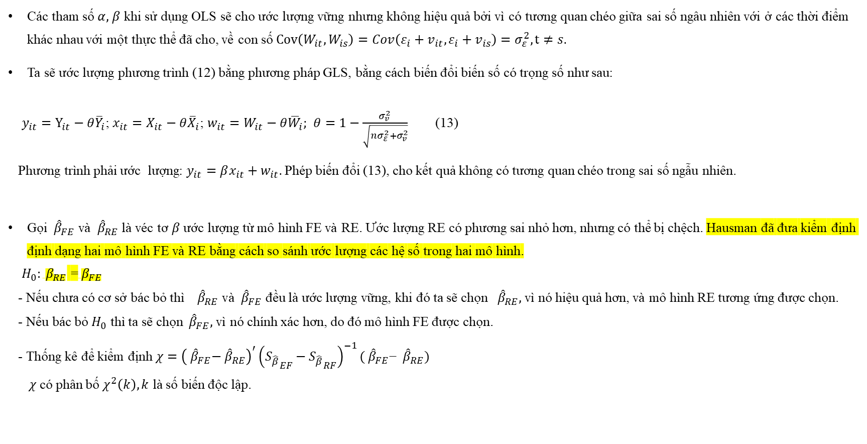
3.Mô hình tác động ngẫu nhiên
Các tham số $α,$ $β$ khi sử dụng OLS sẽ cho ước lượng vững nhưng không hiệu quả bởi vì có tương quan chéo giữa sai số ngâu nhiên với ở các thời điểm khác nhau với một thực thể đã cho, về con số $Cov\left(W_{it}, W_{is}\right)=Cov\left(ε_{i}+v_{it},ε_{i}+v_{is}\right)=σ_{ε}^{2}, t≠s.$
Ta sẽ ước lượng phương trình (12) bằng phương pháp GLS, bằng cách biến đổi biến số có trọng số như sau:
${y_{it}=Y}_{it}−{θ\overline{Y}}_{i}$; ${x_{it}=X}_{it}−{θ\overline{X}}_{i}$; $w_{it}=W_{it}−{θ\overline{W}}_{i};$ $θ=1−\frac{σ_{v}^{2} }{\sqrt{\begin{aligned}nσ_{ε}^{2}+σ_{v}^{2} \\ \end{aligned}}}$ (13)
Phương trình phải ước lượng: $y_{it}=βx_{it}+w_{it}.$Phép biến đổi (13), cho kết quả không có tương quan chéo trong sai số ngẫu nhiên.
Gọi ${ \hat{β}}_{FE}$ và ${ \hat{β}}_{RE}$là véc tơ $β$ ước lượng từ mô hình FE và RE. Ước lượng RE có phương sai nhỏ hơn, nhưng có thể bị chệch. Hausman đã đưa kiểm định định dạng hai mô hình FE và RE bằng cách so sánh ước lượng các hệ số trong hai mô hình.
$H_{0}:{ β}_{RE} \text{=}{ β}_{FE}$
- Nếu chưa có cơ sở bác bỏ thì ${ \hat{β}}_{RE} \text{v}\text{à }{ \hat{β}}_{FE}$ đều là ước lượng vững, khi đó ta sẽ chọn ${ \hat{β}}_{RE}\text{, }$vì nó hiệu quả hơn, và mô hình RE tương ứng được chọn.
- Nếu bác bỏ $H_{0}$ thì ta sẽ chọn ${ \hat{β}}_{FE},$ vì nó chính xác hơn, do đó mô hình FE được chọn.
- Thống kê để kiểm định $χ={\left({ \hat{β}}_{FE}−{ \hat{β}}_{RE}\right)}^{′}{\left({S_{\hat{β}}}_{EF}−{S_{\hat{β}}}_{RF}\right)}^{−1}({ \hat{β}}_{FE}\text{−} { \hat{β}}_{RE})$
$χ$có phân bố $χ^{2}\left(k\right), k$ là số biến độc lập.

Slide 17
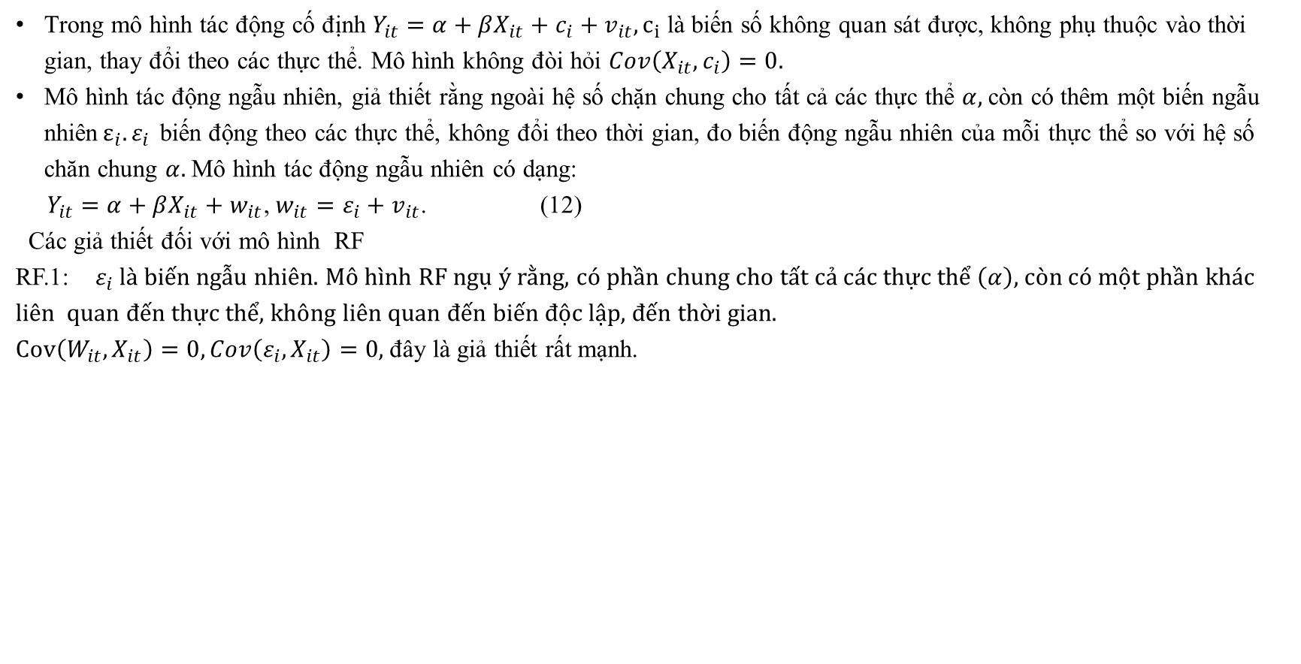
3.Mô hình tác động ngẫu nhiên RF
Trong mô hình tác động cố định $Y_{it}=α+βX_{it}+c_{i}+v_{it}, c_{i}$ là biến số không quan sát được, không phụ thuộc vào thời gian, thay đổi theo các thực thể. Mô hình không đòi hỏi $Cov\left(X_{it},c_{i}\right)=0.$
Mô hình tác động ngẫu nhiên, giả thiết rằng ngoài hệ số chặn chung cho tất cả các thực thể $α,$còn có thêm một biến ngẫu nhiên$ε_{i}. ε_{i}$ biến động theo các thực thể, không đổi theo thời gian, đo biến động ngẫu nhiên của mỗi thực thể so với hệ số chăn chung $α.$Mô hình tác động ngẫu nhiên có dạng:
$Y_{it}=α+βX_{it}+w_{it}$, $w_{it}=ε_{i}+v_{it}$. (12)
Các giả thiết đối với mô hình RF
RF.1: $ε_{i}$ là biến ngẫu nhiên. Mô hình RF ngụ ý rằng, có phần chung cho tất cả các thực thể $\left(α\right)$, còn có một phần khác liên quan đến thực thể, không liên quan đến biến độc lập, đến thời gian.
$Cov\left(W_{it},X_{it}\right)=0, Cov\left(ε_{i},X_{it}\right)=0,$ đây là giả thiết rất mạnh.

Slide 18
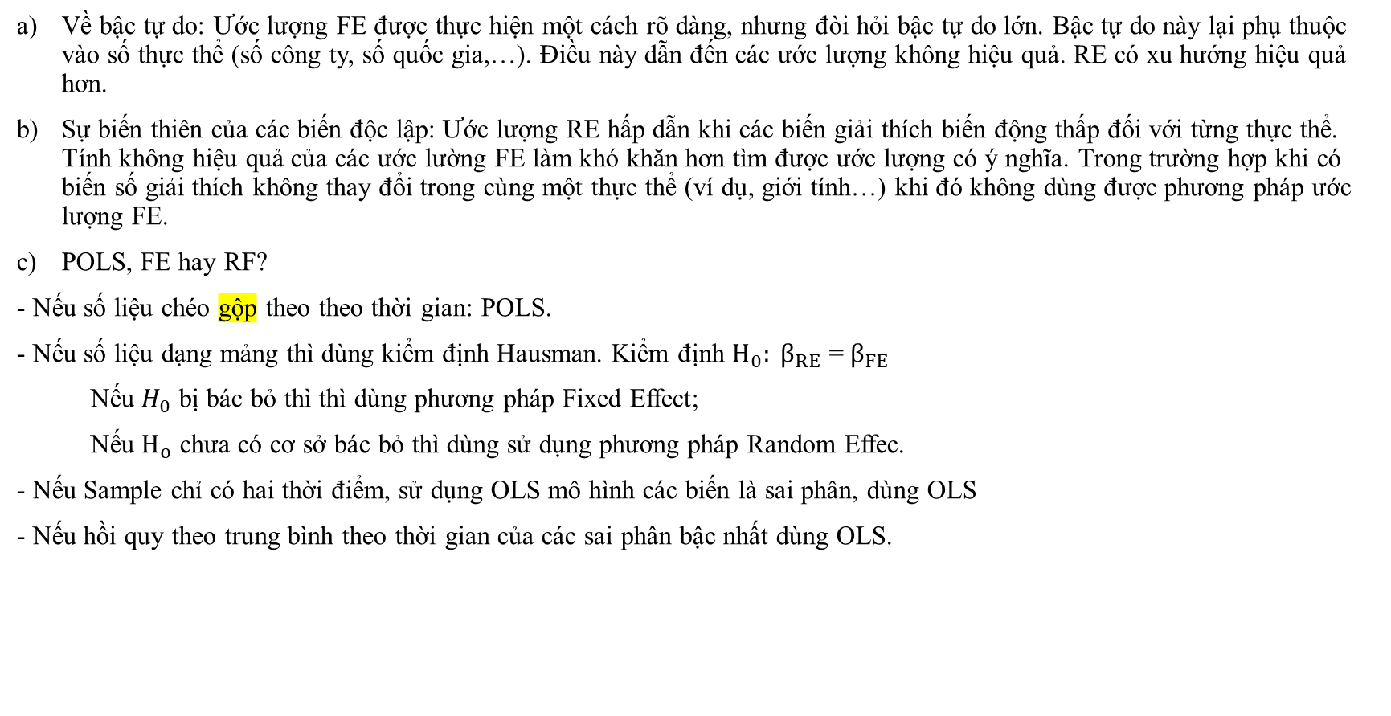
3.Mô hình tác động cố định hay tác động ngẫu nhiên
Về bậc tự do: Ước lượng FE được thực hiện một cách rõ dàng, nhưng đòi hỏi bậc tự do lớn. Bậc tự do này lại phụ thuộc vào số thực thể (số công ty, số quốc gia,…). Điều này dẫn đến các ước lượng không hiệu quả. RE có xu hướng hiệu quả hơn.
Sự biến thiên của các biến độc lập: Ước lượng RE hấp dẫn khi các biến giải thích biến động thấp đối với từng thực thể. Tính không hiệu quả của các ước lường FE làm khó khăn hơn tìm được ước lượng có ý nghĩa. Trong trường hợp khi có biến số giải thích không thay đổi trong cùng một thực thể (ví dụ, giới tính…) khi đó không dùng được phương pháp ước lượng FE.
POLS, FE hay RF?
- Nếu số liệu chéo gộp theo theo thời gian: POLS.
- Nếu số liệu dạng mảng thì dùng kiểm định Hausman. Kiểm định $H_{0}:{ β}_{RE}\text{ =}{ β}_{FE}$
Nếu $H_{0}$ bị bác bỏ thì thì dùng phương pháp Fixed Effect;
Nếu $H_{o}$ chưa có cơ sở bác bỏ thì dùng sử dụng phương pháp Random Effec.
- Nếu Sample chỉ có hai thời điểm, sử dụng OLS mô hình các biến là sai phân, dùng OLS
- Nếu hồi quy theo trung bình theo thời gian của các sai phân bậc nhất dùng OLS.

